Slide 1
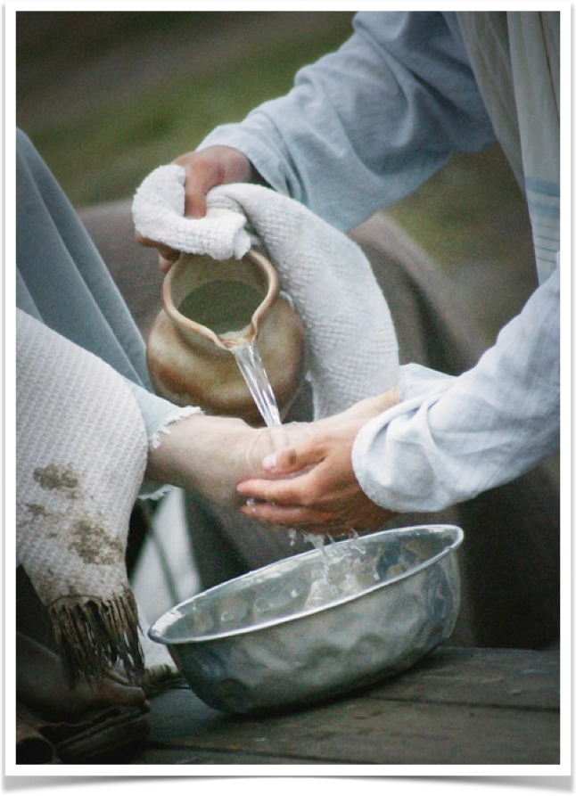
MENTOR.
MOBILIZAR.
MULTIPLICAR.
Curso 2.6.2
Salvo para Servir

Slide 2
Descobrindo o Seu Papel no Corpo de Cristo
PERSONALIDADE
TALENTOS
DONS ESPIRITUAIS
PAIXÃO

Slide 3
Parte 1: Descobrindo sua Personalidade
Ativo
D
Questionador
Aceita tudo
Pensativo
Visit www.discpersonalitytesting.com

Slide 4
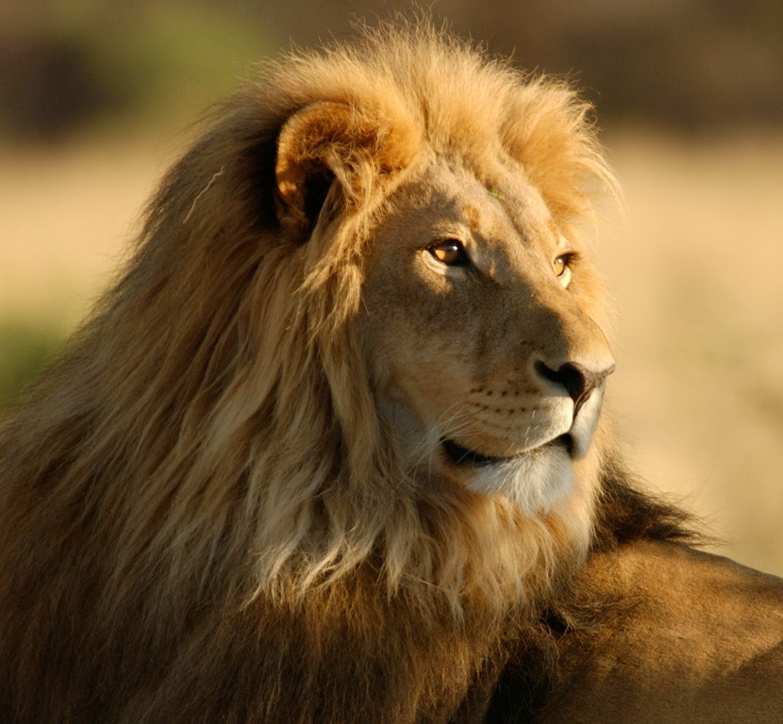
Personalidade tipo D:
D = DOMINÂNCIA
Não DESANIMA facilmente.
INTOLERANTE à erros.
DECISIVO
Os FINS justificam os MEIOS.
Visit www.discpersonalitytesting.com

Slide 5
Parte 1: Descobrindo sua Personalidade
Vamos lá!
Ativo
D
Questionador
Aceita tudo
Pensativo
Visit www.discpersonalitytesting.com

Slide 6
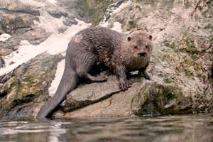
Personalidade tipo i:
I = INFLUENCIADOR
OTIMISTA
EXPRESSIVO
INSPIRADOR
IMPULSIVO
Visit www.discpersonalitytesting.com

Slide 7
Parte 1: Descobrindo sua Personalidade
Vamos lá!
Ativo
Vamos nos divertir!
D
i
Questionador
Aceita tudo
Pensativo
Visit www.discpersonalitytesting.com

Slide 8
Personalidade tipo E:
E = ESTÁVEL
PACIENTE e TOLERANTE
HUMILDE
CONSTANTE
CONFIÁVEL
Visit www.discpersonalitytesting.com

Slide 9
Parte 1: Descobrindo sua Personalidade
Vamos lá!
Ativo
Vamos nos divertir!
D
i
Questionador
Aceita tudo
E
Vamos dar bem juntos!
Pensativo
Visit www.discpersonalitytesting.com

Slide 10
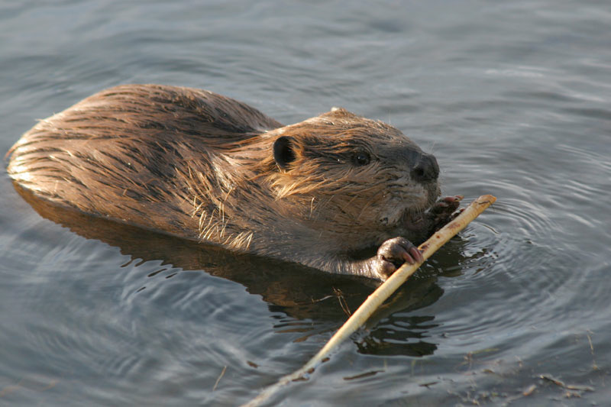
Personalidade tipo C:
C = CRIATIVO / CONFORMADO
ANALÍTICO
PLANEJADOR / ESTRATÉGICO
INSEGURO
Visit www.discpersonalitytesting.com

Slide 11
Parte 1: Descobrindo sua Personalidade
Vamos lá!
Ativo
Vamos nos divertir!
D
i
Questionador
Aceita tudo
C
E
Vamos fazer certo!
Vamos dar bem juntos!
Pensativo
Visit www.discpersonalitytesting.com

Slide 12
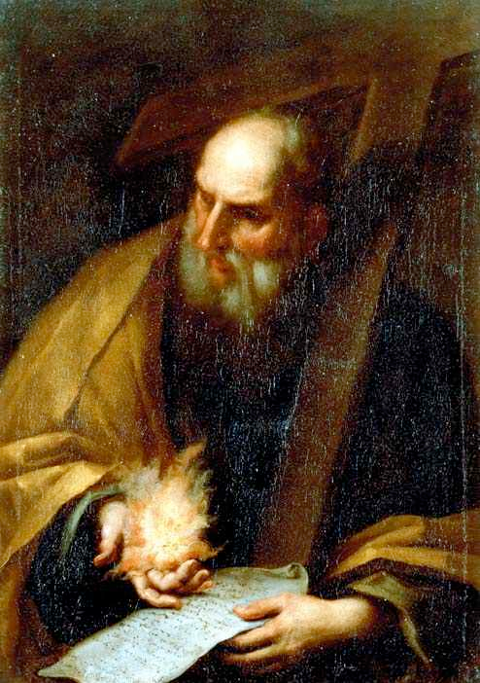
ACTIVIDADE
Moises
Paulo
C
D
Atos 14:19-21
Atos 13:45
Atos 15:37-38
Atos 9:1
Atos 16:9-10
Êxodo 32:11-14
Êxodo 18:24
Êxodo 18:25-26
Êxodo 3:10-11
Êxodo 4:1
Barnabé
Pedro
E
i
João 18:10
Atos 2:1-11
Mateus14:28
Mateus 16:16
Mateus 16:22-23
Atos 9:26-28
Atos4:36-37
Atos 15:37-39
Gálatas 2:11-13

Slide 13
Que tal você?
Visit www.discpersonalitytesting.com

Slide 14
Como a minha personalidade influencia minhas decisões?
D
i
Você tem força de vontade. Você gosta de tomar decisões para os outros, porque geralmente toma boas decisões. Você não vacila diante de obstáculos, o que permite que você seja arriscado. Você precisa aprender um pouco com os "C's".
Sua força de vontade não é particularmente forte. Você gosta de novas idéias, mas às vezes precisa de acompanhamento para concretizá- las. Suas intenções são boas, mas você deve aprender a respeitar algumas decisões passadas quando as coisas se complicam.
Você é pessoa calculista e normalmente resiste a correr riscos. Você tem a capacidade de analisar potenciais obstáculos, ou futuros obstáculos, o que pode ser útil. Mas, você não deve deixar que isso lhe impeça de seguir em frente. Permita que o perfil "D" lhe ajude a estimular sua atitude e ação.
A tomada de decisão não é forte em você. Você não gosta de lutar (ou auto-determinar- se). Então, muitas vezes você se contenta com o que os outros decidem por você. Aprenda a evitar o caminho de menor resistência.
Encontre um "C" confiável e um "D" que possa orientá-lo.
C
E

Slide 15
Como a minha personalidade influencia como eu me relaciono com os outros?
D
i
Relacionamentos podem ser problemáticos. Muitas vezes você pode desrespeitar os outros sem querer. Você tende a ser impaciente, e resiste a dizer que sente muito. Você pode se tornar um grande líder se essas fraquezas forem superadas.
Relacionamentos se desenvolvem facilmente para você. Você aceita as pessoas onde elas estão. Você é terno, e compassivo, mas às vezes não está disposto a confrontação, com medo de que isso prejudique o relacionamento.
Você tende a ter relações de alta qualidade, mas não em grande quantidade. Você tende a ver as falhas das pessoas facilmente, o que pode fazer com que você descarte as pessoas muito rapidamente. Você deve procurar aprender a "amar o pecador, mas não o pecado".
Você tem uma influência estabilizadora com seus conhecidos. As pessoas se sentem relaxadas ao seu redor. Muitas vezes você vai estudar as pessoas quando
você deve estar interagindo com elas.
C
E

Slide 16
Descobrindo o Seu Papel no Corpo de Cristo
PERSONALIDADE
TALENTOS
DONS ESPIRITUAIS
PAIXÃO

Slide 17
Parte 2: Descobrindo seus TALENTOS

Slide 18
1 Coríntios 12
12 Ora, assim como o corpo é uma unidade, embora tenha muitos membros, e todos os membros, mesmo sendo muitos, formam um só corpo, assim também com respeito a Cristo. 13 Pois em um só corpo todos nós fomos batizados em um único Espírito: quer judeus, quer gregos, quer escravos, quer livres. E a todos nós foi dado beber de um único Espírito. 14 O corpo não é feito de um só membro, mas de muitos.

Slide 19
A analogia de Paulo sobre o Corpo
1. O Corpo requer pessoas com DIVERSOS talentos. (v. 12-14)

Slide 20
1 Corinthians 12
15 Se o pé disser: “Porque não sou mão, não pertenço ao corpo”, nem por isso deixa de fazer parte do corpo. 16 E se o ouvido disser: “Porque não sou olho, não pertenço ao corpo”, nem por isso deixa de fazer parte do corpo. 17 Se todo o corpo fosse olho, onde estaria a audição? Se todo o corpo fosse ouvido, onde estaria o olfato?

Slide 21
A analogia de Paulo sobre o Corpo
O Corpo requer pessoas com DIVERSOS talentos. (v. 12-14)
Cada parte é DEPENDENTE da outra. Nenhuma pode sobreviver sozinha.
(v. 15-17)

Slide 22
1 Corinthians 12
18 De fato, Deus dispôs cada um dos membros no corpo, segundo a sua vontade. 19 Se todos fossem um só membro, onde estaria o corpo? 20 Assim, há muitos membros, mas um só corpo.

Slide 23
A analogia de Paulo sobre o Corpo
O Corpo requer pessoas com DIVERSOS talentos. (v. 12-14)
Cada parte é DEPENDENTE da outra. Nenhuma pode sobreviver sozinha.
(v. 15-17)
Cada pessoa, juntamente com seus talentos, foi DESIGNADO POR DEUS para construir todo o Corpo (v. 18-20)

Slide 24
1 Corinthians 12
21 O olho não pode dizer à mão: “Não preciso de você!” Nem a cabeça pode dizer aos pés: “Não preciso de vocês!” 22 Ao contrário, os membros do corpo que parecem mais fracos são indispensáveis, 23 e os membros que pensamos serem menos honrosos, tratamos com especial honra.

Slide 25
A analogia de Paulo sobre o Corpo
O Corpo requer pessoas com DIVERSOS talentos. (v. 12-14)
Cada parte é DEPENDENTE da outra. Nenhuma pode sobreviver sozinha.
(v. 15-17)
Cada pessoa, juntamente com seus talentos, foi DESIGNADO POR DEUS para construir todo o Corpo (v. 18-20)
Os membros que parecem ser "MAIS FRACOS" são tão importantes quanto aqueles que parecem mais "HONROSOS".. Cada um é INDISPENSÁVEL. (v. 21-23a)

Slide 26
1 Corinthians 12
E os membros que em nós são indecorosos são tratados com decoro especial, 24 enquanto os que em nós são decorosos não precisam ser tratados de maneira especial. Mas Deus estruturou o corpo dando maior honra aos membros que dela tinham falta, 25 a fim de que não haja divisão no corpo, mas, sim, que todos os membros tenham igual cuidado uns pelos outros. 26 Quando um membro sofre, todos os outros sofrem com ele; quando um membro é honrado, todos os outros se alegram com ele.

Slide 27
A analogia de Paulo sobre o Corpo
O Corpo requer pessoas com DIVERSOS talentos. (v. 12-14)
Cada parte é DEPENDENTE da outra. Nenhuma pode sobreviver sozinha.
(v. 15-17)
Cada pessoa, juntamente com seus talentos, foi DESIGNADO POR DEUS para construir todo o Corpo (v. 18-20)
Os membros que parecem ser "MAIS FRACOS" são tão importantes quanto aqueles que parecem mais "HONROSOS".. Cada um é INDISPENSÁVEL. (v. 21-23a)
Como tal, não devemos estar DIVIDIDOS. Nós sofremos como um só corpo, e somos HONRADOS como um só corpo.(v. 23b-26)

Slide 28
Parte 2: Descobrindo os seus Talentos
A Fórmula: T x I = F
TALENTO (uma forma natural de pensar, sentir ou se comportar)
X
INVESTIMENTO (tempo gasto PRATICANDO, desenvolvendo habilidades e construindo o conhecimento de base)
_____________________________
FORÇA (habilidade de fornecer CONSISTENTEMENTE um desempenho quase perfeito)
*Taken from Strengths Finder 2.0 by Tom Rath

Slide 29
Parte 2: Descobrindo os seus Talentos
*A Formula:
T x I = S
Talento
1---2---3---4---5---6---7---8---9---10
X
Investmento
1---2---3---4---5---6---7---8---9---10
Força
16/100
Não é uma fortaleza, mas pode ser…
com tecnica melhor e mais treino.
*Taken from Strengths Finder 2.0 by Tom Rath

Slide 30
Parte 2: Descobrindo os seus Talentos
*A Formula:
T x I = S
Talento
1---2---3---4---5---6---7---8---9---10
X
Investmento
1---2---3---4---5---6---7---8---9---10
Força
30/100
Também não é uma fortaleza, e se queremos melhorar nesta area, não devemos focar nisso.
*Taken from Strengths Finder 2.0 by Tom Rath

Slide 31
Qual homem deve ser jóquei,
e qual deve jogar basquete?

Slide 32
O que o Corpo de Cristo é chamado a fazer?
Mateus 28:19-20
Portanto, vão e façam discípulos de todas as nações, batizando-os em nome do Pai e do Filho e do Espírito Santo, 20 ensinando-os a obedecer a tudo o que eu lhes ordenei. E eu estarei sempre com vocês, até o fim dos tempos”.

Slide 33
Que tipos de habilidades são necessárias para completar isso?
Agora imagine uma igreja que não tenha nenhuma dessas habilidades
Habilidades de liderança Anarquia
Habilidades estratégicas Sem direção
Habilidades de organização Caos
Habilidades analíticas Sem envolvimento / sem mudanças
Habilidades de comunicação Inativo
Habilidades sociais Vazio / Quem viria?
Habilidades manuais Não haveria prédio ou estrutura
Habilidades artísticas Chato / Sem representação da beleza de Deus

Slide 34
E quanto à você? How do you discover your talents?
O que você gosta de fazer?
O que você faz bem?
O que os outros dizem que faz bem?
T
x I
O que você estaria interessado em experimentar?
O que você pode fazer para melhorar essas habilidades?
F
Forças

Slide 35
Que tipos de habilidades são necessárias para completar isso?
Eu possuo o talento para desenvolver algum destes?
Habilidades de liderança
Habilidades estratégicas
Habilidades de organização
Habilidades analíticas
Habilidades de comunicação
Habilidades sociais
Habilidades manuais
Habilidades artísticas
Sou persuasivo? As pessoas me seguem ou me imitam? Eu sou decisivo? Meus instintos mentais me servem bem?
Sou um solucionador de problemas? Eu peso todas as opções? Sou um pensador objetivo? Eu tenho uma filosofia para tudo?
Eu tenho um orçamento pessoal que eu sigo? Posso colocar sistemas no lugar para que minha vida seja organizada? Etc
Posso detectar problemas futuros antes que eles aconteçam? Posso descobrir depois?
As pessoas gostam de me ouvir falar? Eu capturar a atenção das pessoas com facilidade? Eles riem, choram, etc.?
Sou um ímã de pessoas? As pessoas tendem a confiar em mim? Eu sei como não ofender as pessoas que conheço?
Sou bom na construção? Esportes? Artes Etc. Sou fisicamente forte? Estou coordenado? Etc
Posso ler / cantar / tocar música? Tenho um olho para a beleza? Sou criativo?

Slide 36
Descobrindo o Seu Papel no Corpo de Cristo
PERSONALIDADE
TALENTOS
DONS ESPIRITUAIS
PAIXÃO

Slide 37
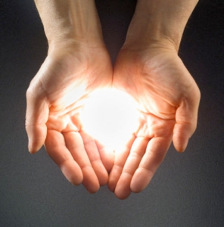
Parte 3: Descobrindo seus DONS ESPIRITUAIS

Slide 38
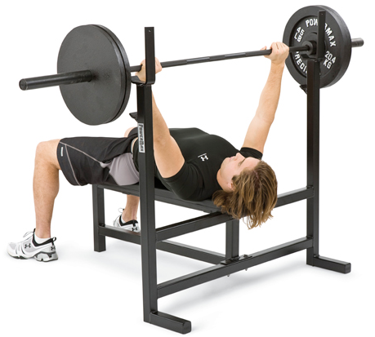
Qual é a diferença entre um dom espiritual e um talento natural?
Um Dom Espiritual é como um PRESENTE que só precisa ser aberto e utilizado....
... Um Talento Natural é mais como um MÚSCULO que precisa ser desenvolvido e exercitado.

Slide 39
3 passagens bíblicas que listam os dons espirituais
Romanos 12:6-8
1 Coríntios 12:7-11
Efésos 4:11-13

Slide 40
Romanos 12
6. Temos diferentes dons, de acordo com a graça que nos foi dada. Se alguém tem o dom
de profetizar, use-o na proporção da sua fé. 7 Se o seu dom é servir, sirva; se é ensinar, ensine; 8 se é dar ânimo, que assim faça; se é contribuir, que contribua generosamente; se é exercer liderança, que a exerça com zelo; se é mostrar misericórdia, que o faça com alegria.

Slide 41
3 passagens bíblicas que listam os dons espirituais
Profecia
Servir
Ensinar
Encorajar
Doar Liderar
Romanos 12:6-8
1 Coríntios 12:7-11
Efésos 4:11-13

Slide 42
1 Corinthians 12
7 A cada um, porém, é dada a manifestação do Espírito, visando ao bem comum. 8 Pelo Espírito, a um é dada a palavra de sabedoria; a outro, pelo mesmo Espírito, a palavra de conhecimento; 9 a outro, fé, pelo mesmo Espírito; a outro, dons de curar, pelo único Espírito; 10 a outro, poder para operar milagres; a outro, profecia; a outro, discernimento de espíritos; a outro, variedade de línguas; e ainda a outro, interpretação de línguas. 11 Todas essas coisas, porém, são realizadas pelo mesmo e único Espírito, e ele as distribui individualmente, a cada um, como quer.

Slide 43
3 passagens bíblicas que listam os dons espirituais
Profecia
Servir
Ensinar
Encorajar
Doar Liderar
Romanos 12:6-8
1 Coríntios 12:7-11
SABEDORIA
CONHECIMENTO
FÉ
CURA
MILAGRES
PROFECIA
ESPÍRITO
DISTINGUINDO
LÍNGUAS
INTERPRETAÇÃO DAS
LÍNGUAS
Efésos 4:11-13

Slide 44
Efésios 4
¹¹ E ele designou alguns para apóstolos, outros para profetas, outros para evangelistas, e outros para pastores e mestres, 12 com o fim de preparar os santos para a obra do ministério, para que o corpo de Cristo seja edificado, 13 até que todos alcancemos a unidade da fé e do conhecimento do Filho de Deus, e cheguemos à maturidade, atingindo a medida da plenitude de Cristo.

Slide 45
3 passagens bíblicas que listam os dons espirituais
Profecia
Servir
Ensinar
Encorajar
Doar Liderar
Romanos 12:6-8
SABEDORIA
CONHECIMENTO
FÉ
CURA
MILAGRES
PROFECIA
ESPÍRITO
DISTINGUINDO
LÍNGUAS
INTERPRETAÇÃO DAS
LÍNGUAS
1 Coríntios 12:7-11
APÓSTOLOS
PROFETAS
EVANGELISTAS
PASTORES /PROFESSORERS
Efésos 4:11-13

Slide 46
Observações sobre essas 3 passagens bíblicas
Nenhuma lista é MUITO PARECIDA com a outra, sugerindo, assim, que elas não tem a intenção de serem EXAUSTIVAS.
Todos os dons são dados por Deus, que os distingue dos talentos naturais.
Somente 1 Coríntios menciona os dons "SUPERNATURAIS".
1 Coríntios um livro de transição, escrito exatamente quando os dons sobrenaturais (ou "dons de sinal") estavam começando a desaparecer.
No capítulo 13, Paulo adverte que certos dons estavam prestes a cessar.(Veja versos 8-10.)

Slide 47
1 Coríntios 13
8 O amor nunca perece; mas as profecias desaparecerão, as línguas cessarão, o conhecimento passará. 9 Pois em
parte conhecemos e em parte profetizamos; 10 quando, porém, vier o que é perfeito, o que é imperfeito desaparecerá.

Slide 48
Observações sobre essas 3 passagens bíblicas
Nenhuma lista é MUITO PARECIDA com a outra, sugerindo, assim, que elas não tem a intenção de serem EXAUSTIVAS.
Todos os dons são dados por Deus, que os distingue dos talentos naturais.
Somente 1 Coríntios menciona os dons "SUPERNATURAIS".
1 Coríntios um livro de transição, escrito exatamente quando os dons sobrenaturais (ou "dons de sinal") estavam começando a desaparecer.
No capítulo 13, Paulo adverte que certos dons estavam prestes a cessar.(Veja versos 8-10.)
O objetivo de TODOS os dons era servir ao bem comum.

Slide 49
E quanto a você? Como você descobre os seus dons?
COMEÇE servindo!
*Deus nunca nos diz como descobrir nossos dons. Conforme nós servimos eles vão se tornando EVIDENTES. Afinal, eles são "MANIFESTAÇÕES" do Espírito Santo.
EXPLORE as opções!
*Use as três listas bíblicas para você continuar em frente. Procure oportunidades e experimente-as.
AVALIE e seu talento!
*Conforme você serve, e explora as opções, avalie o seu sucesso. Seja um APRENDIZ e permita que outros lhe deem uma AVALIAÇÃO honesta. Todos temos dons, mas às vezes não nas áreas que PENSAMOS ou DESEJAMOS ter.

Slide 50
Descobrindo o Seu Papel no Corpo de Cristo
PERSONALIDADE
TALENTOS
DONS ESPIRITUAIS
PAIXÃO

Slide 51
Parte 4: Descobrindo a Sua Paixão

Slide 52
Parte 4: Descobrindo a Sua Paixão
Um ardente desejo que provoca uma resposta emocional ao ponderar

Slide 53
Parte 4: Descobrindo a Sua Paixão
São nossos desejos dignos de confiança?
Devemos confiar neles?

Slide 54
Efésios 4
¹⁷ Assim, eu lhes digo, e no Senhor insisto, que não vivam mais como os gentios, que vivem na inutilidade dos seus pensamentos. ¹⁸ Eles estão obscurecidos no entendimento e separados da vida de Deus por causa da ignorância em que estão, devido ao endurecimento do seu coração. ¹⁹ Tendo perdido toda a sensibilidade, eles se entregaram à depravação, cometendo com avidez toda espécie de impureza.
²⁰ Todavia, não foi isso que vocês aprenderam de Cristo. ²¹ De fato, vocês ouviram falar dele, e nele foram ensinados de acordo com a verdade que está em Jesus. ²² Quanto à antiga maneira de viver, vocês foram ensinados
a despir-se do velho homem, que se corrompe por desejos enganosos,

Slide 55
1 Timóteo 3:1
1 Esta afirmação é digna de confiança: Se alguém deseja ser bispo, deseja uma nobre função.

Slide 56
Salmos 37:4
⁴ Deleite-se no SENHOR, e ele atenderá aos desejos do seu coração.

Slide 57
Parte 4: Descobrindo a Sua Paixão
Então, antes de seguir nossas paixões, precisamos analisar a nossa alma. Devemos nos certificar de que nossas paixões são conduzidas por DEUS, e não por nossa NATUREZA HUMANA EGOÍSTA.

Slide 58
Discernindo a validade dos nossos desejos:
Filtro #1
É pecado?
É certo?
Filtro #2
Filtro #3
Desejos Enganosos
Desejos Divinos

Slide 59
Tiago 4:17
17 Pensem nisto, pois: Quem sabe que deve fazer o bem e não o faz, comete pecado.

Slide 60
Discernindo a validade dos nossos desejos:
Filtro #1
É pecado?
É certo?
É prejudicial?
Filtro #2
É benéfico?
Filtro #3
Desejos Enganosos
Desejos Divinos

Slide 61
1 Coríntios 10
23 “Tudo é permitido”, mas nem tudo convém. “Tudo é permitido”, mas nem tudo edifica. 24 Ninguém deve buscar o seu próprio bem, mas sim o dos outros.

Slide 62
Discernindo a validade dos nossos desejos:
Filtro #1
É pecado?
É certo?
É prejudicial?
Filtro #2
É benéfico?
Isso vai me
atrasar espiritualmente?
Filtro #3
É sábio?
Desejos Enganosos
Desejos Divinos

Slide 63
Hebreus 12:1
Portanto, também nós, uma vez que estamos rodeados por tão grande nuvem de testemunhas, livremo-nos de
tudo o que nos atrapalha e do pecado que nos envolve, e corramos com perseverança a corrida que nos é proposta,

Slide 64
Discernindo a validade dos nossos desejos:
Filtro #1
É pecado?
Pornografia
É certo?
É prejudicial?
Filtro #2
É benéfico?
Isso vai me
atrasar espiritualmente?
Filtro #3
É sábio?
Desejos Enganosos
Desejos Divinos

Slide 65
Discernindo a validade dos nossos desejos:
Filtro #1
É pecado?
Comida não saudável
É certo?
É prejudicial?
Filtro #2
É benéfico?
Isso vai me
atrasar espiritualmente?
Filtro #3
É sábio?
Vamos assumir que virou um hábito.
Desejos Enganosos
Desejos Divinos

Slide 66
Discernindo a validade dos nossos desejos:
Filtro #1
É pecado?
Assistir TV
É certo?
É prejudicial?
Filtro #2
É benéfico?
Isso vai me
atrasar espiritualmente?
Filtro #3
É sábio?
Vamos assumir que o programa não é ruim.
Desejos Enganosos
Desejos Divinos

Slide 67
Discernindo a validade dos nossos desejos:
Filtro #1
É pecado?
Faculdade Cristã
É certo?
É prejudicial?
Filtro #2
É benéfico?
Isso vai me
atrasar espiritualmente?
Filtro #3
Faculdade Cristã
É sábio?
Desejos Enganosos
Desejos Divinos

Slide 68
Discernindo a validade dos nossos desejos:
Antes de seguirmos nossas paixões, precisamos uma análise em nossa alma. Devemos nos certificar de que nossas paixões são direcionadas por Deus, e não impulsionadas por nossa própria natureza humana egoísta..
PALAVRAS
PARA
VIVER
Dave Graef - Autor deste Curso

Slide 69
1 Crônicas 28:9
“E você, meu filho Salomão, reconheça o Deus de seu pai, e sirva-o de todo o coração e espontaneamente, pois o SENHOR sonda todos os corações e conhece a motivação dos pensamentos. Se você o buscar, o encontrará, mas, se você o abandonar, ele o rejeitará para sempre.

Slide 70
Jeremias 17:10
“Eu sou o SENHOR que sonda o coração e examina a mente, para recompensar a cada um de acordo com a sua conduta, de acordo com as suas obras.”

Slide 71
Salmos 139
23 Sonda-me, ó Deus, e conhece o meu coração;
prova-me, e conhece as minhas inquietações.
24 Vê se em minha conduta algo te ofende,
e dirige-me pelo caminho eterno.

Slide 72
E quanto a você? Que paixões Deus te deu?
Pelo o que você está interessado?
Essas paixões são válidas? (Elas vem de Deus?)
Como Deus poderia usar essas paixões?

Slide 73
Descobrindo o Seu Papel no Corpo de Cristo
PERSONALIDADE
TALENTOS
DONS ESPIRITUAIS
PAIXÃO

